Slide 1
CDR - Tidybot
Ola, Malin, Bjarte og Viktor

Slide 2
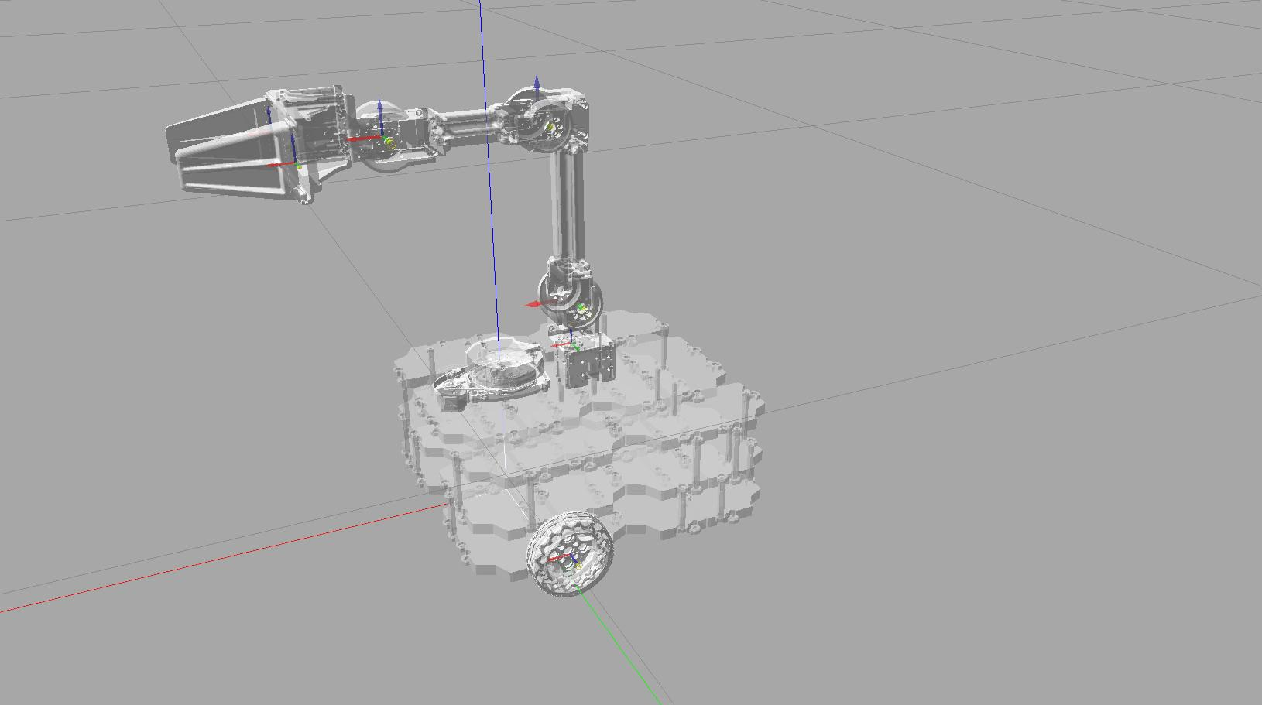
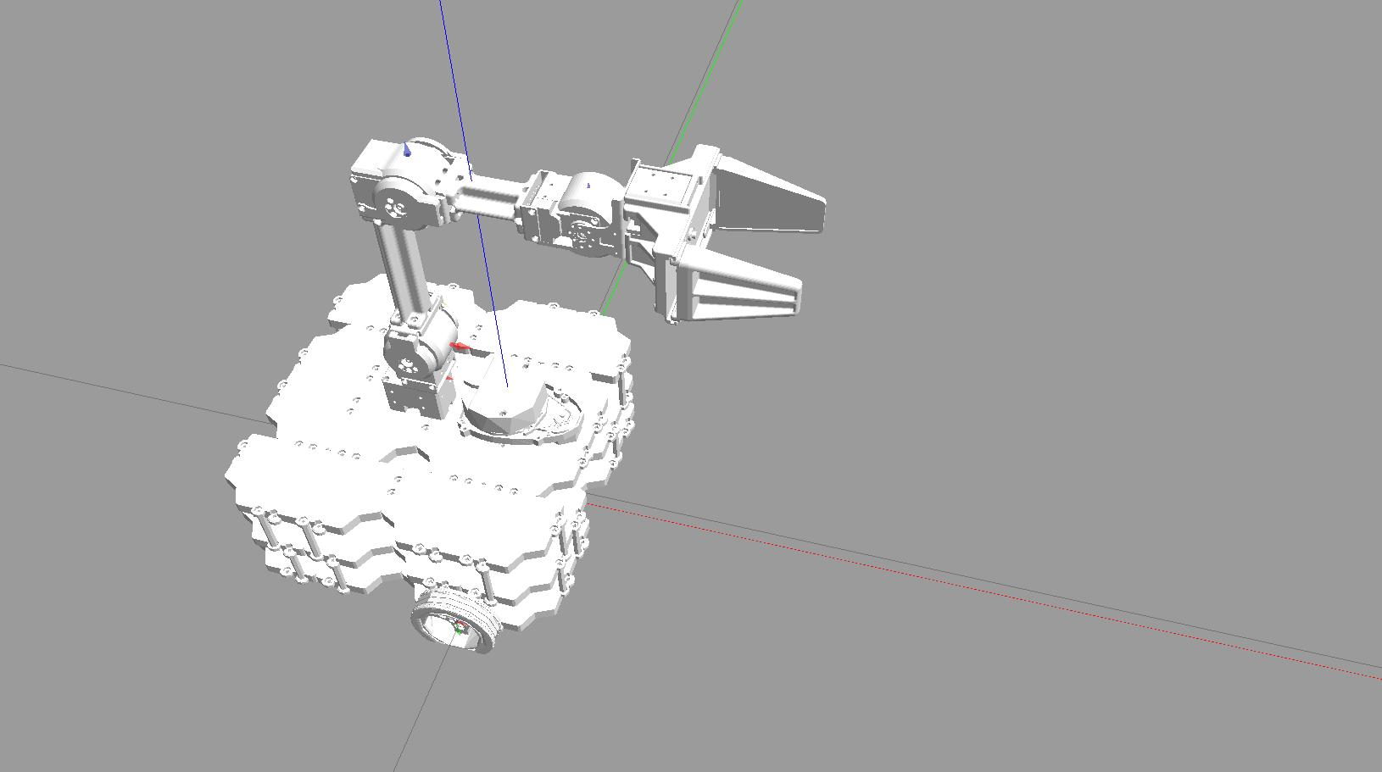
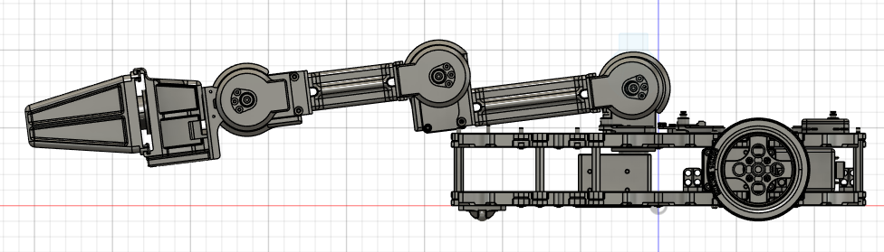
Design
Modifisert Turtlebot3 Waffle
Ønskelig: Lavere profil

Slide 3
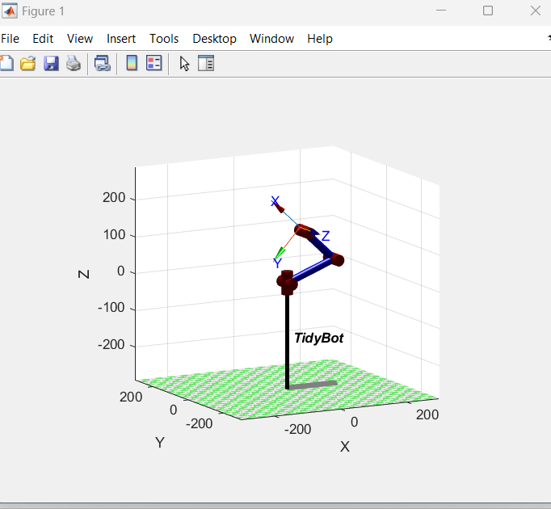
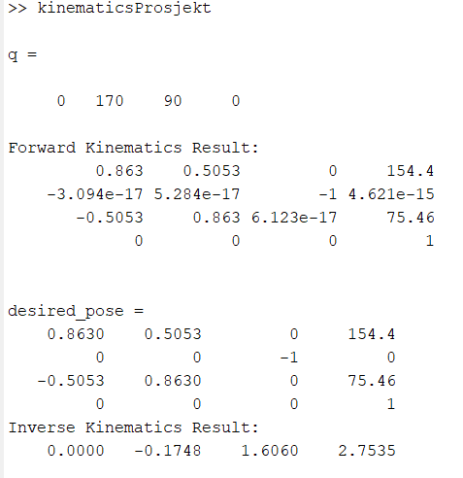
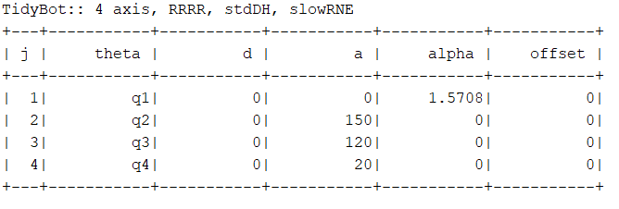
Kinematics
Forward
Inverse

Slide 4
Challenges
Størrelsen på roboten
Lengden på armen

Slide 5
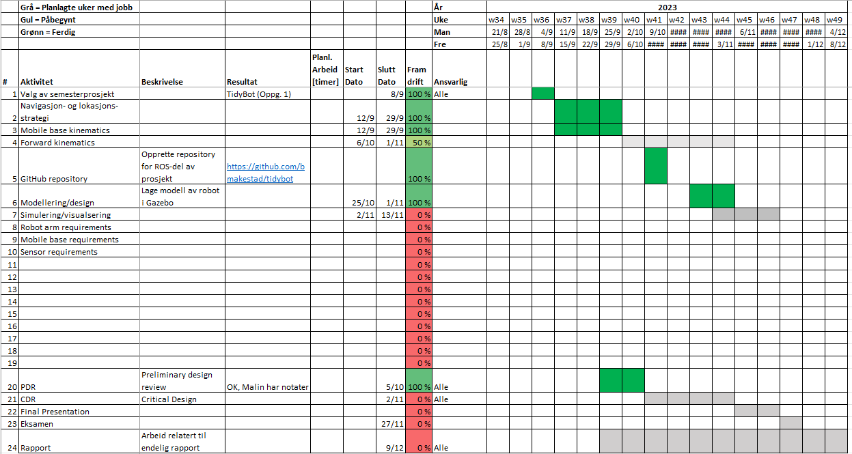
GANTT

